Slide 1
DEPARTAMENTO DE CIENCIAS DE LA ENERGÍA Y MECÁNICA
CARRERA DE INGENIERÍA MECÁNICA
TESIS PRESENTADA COMO REQUISITO PREVIO A LA OBTENCIÓN DEL TÍTULO DE INGENIERO MECÁNICO.
DISEÑO Y CONSTRUCCIÓN DEL SISTEMA DE PRUEBAS DE PRESIÓN DE 7500 PSI. DE ACUERDO CON LA NORMA API 6A PARA VÁLVULAS DE COMPUERTA DISTRIBUIDAS POR LA EMPRESA VÁLVULAS DEL PACÍFICO S.A
AUTOR:
BYRON MOLINA ERAZO
Ing. Oswaldo Mario Abarca
DIRECTOR
SANGOLQUÍ, SEPTIEMBRE 2018

Slide 2
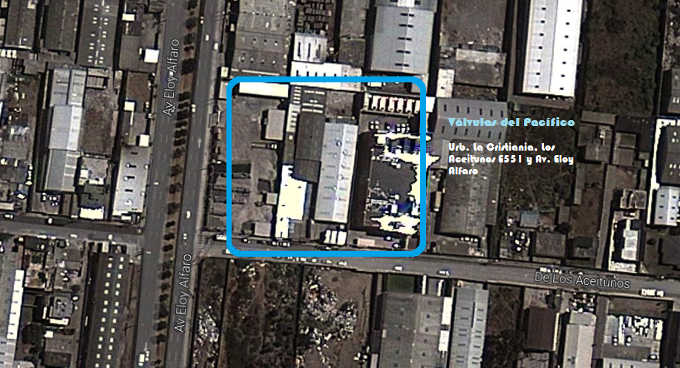
ANTECEDENTES
Válvulas del Pacifico S.A. empezó con la fabricación de cabezales en el año 2011
Por su crecimiento la empresa se ve obligada a buscar soluciones y cumplir la demanda de las Empresas Nacionales e Internacionales.
Notes:
Las empresas dedicadas a la producción de crudo pesado en el país tiempo atrás compraban Cabezales de pozo a empresas internacionales con FMC (E.E.U.U.), VETCO GRAY (E.E.U.U. & Venezuela), MMA (Argentina), FEPCO (Colombia), etc. debido a que eran los únicos proveedores de estos elementos, el problema surgía porque estas fábricas ofrecían tiempos de entrega que a veces superaban los 6 meses, por lo tanto las empresas nacionales debían programar con mucha anterioridad sus pedidos acorde a las perforaciones que se iban a realizar.

Slide 3
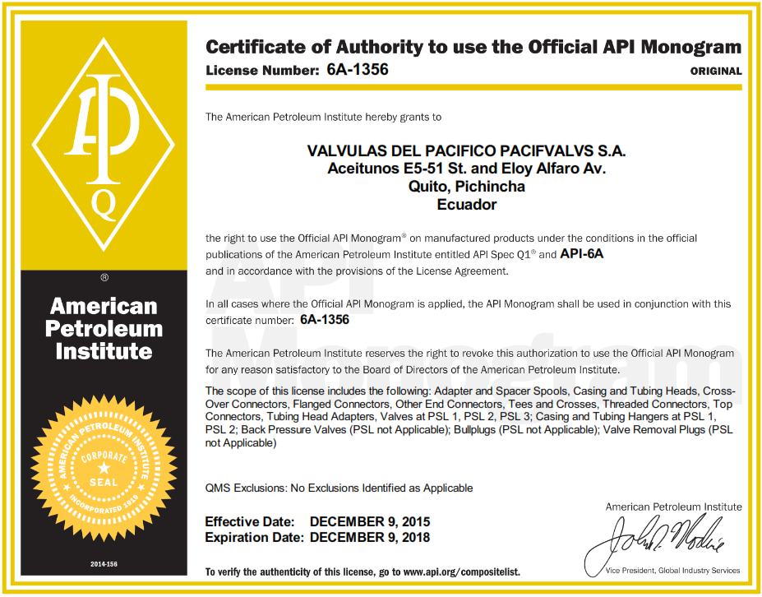
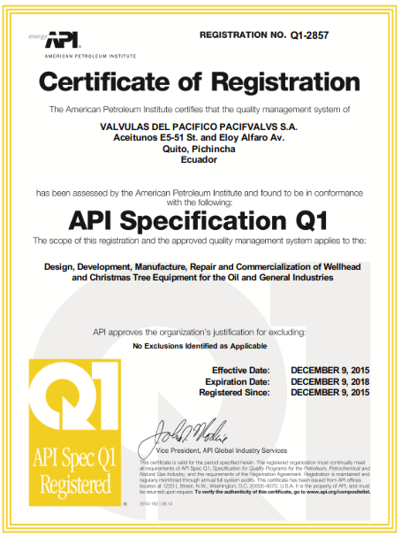
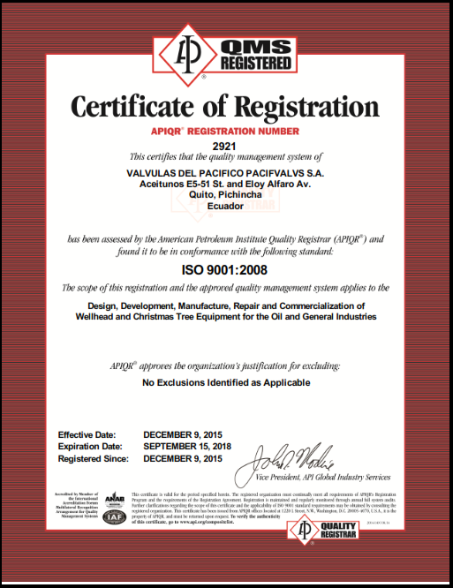
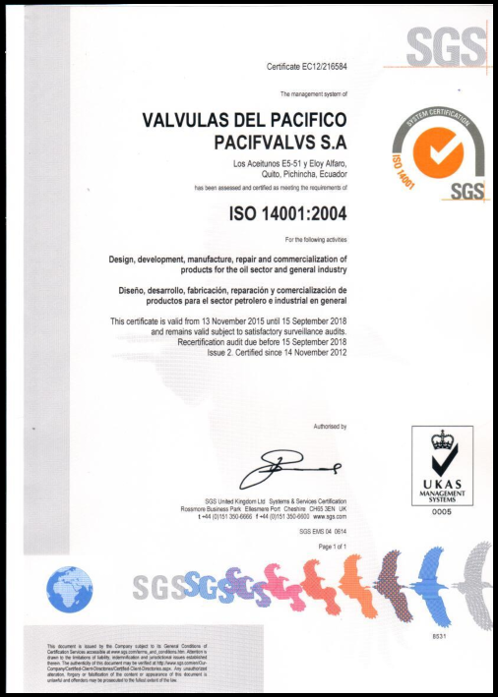
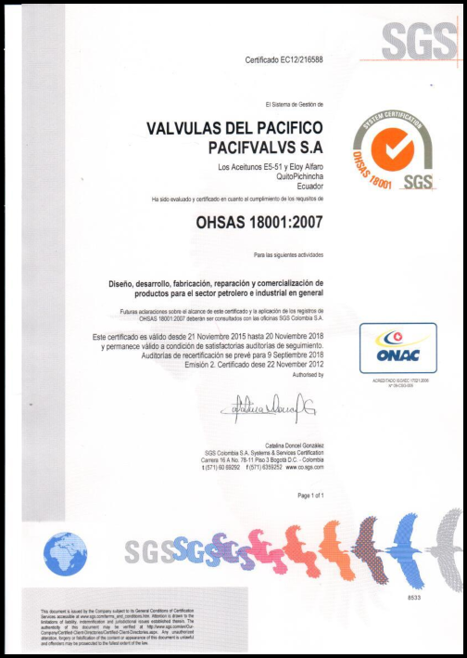
CERTIFICACIONES

Slide 4
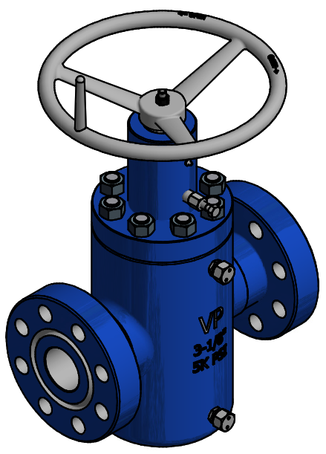
DEFINICION DEL PROBLEMA
VÁSTAGO
BONETE
FITTINGS
JUNTAS
GRASEROS
Notes:
EN OCASIONES LOS ELEMENTOS PRESENTAN FUGAS POR CIERTOS COMPONENTES EXTERNOS DE LA VALVULA (GRASEROS, FITTINGS, VASTAGO, BONETE, JUNTAS) O LA PRESION NO SE ESTABILIZA CORRECTAMENTE Y SE DEBE DESARMAR TODO EL CONJUNTO PARA REVISARLO, INSERTAR MAS EMPAQUETADURA O REPARAR ALGÚN ELEMENTO DENTRO DE LA VÁLVULA Y UNA VEZ HECHO ESTO VOLVER A ARMAR EN CONJUNTO PARA REALIZAR PRUEBAS HIDROSTATICAS.

Slide 5
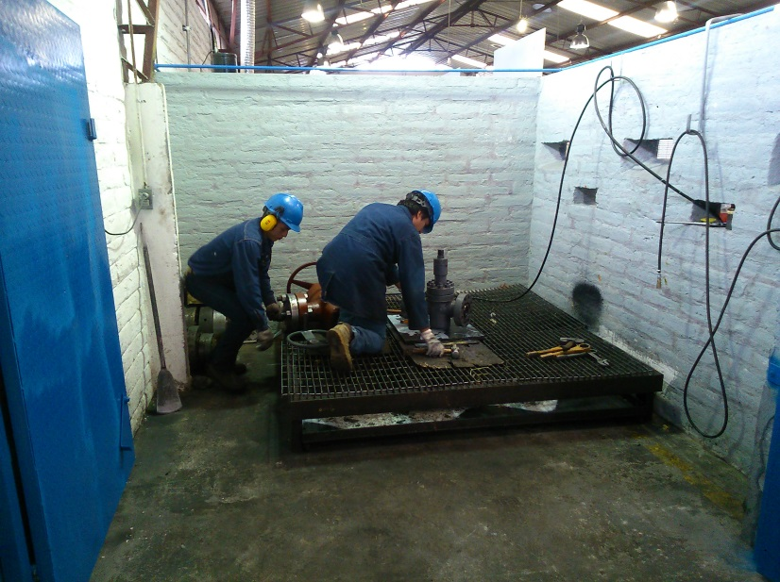
DEFINICION DEL PROBLEMA
Notes:
PÉRDIDA DE TIEMPO AL AJUSTAR BRIDAS CIEGAS, DEBIDO A QUE TIENEN 8 ESPARRAGOS Y 16 TUERCAS EN AMBAS CARAS SE PIERDE TIEMPO AL AJUSTAR Y APLICAR EL TORQUE NECESARIO PARA ENERGIZAR RING GASKETS METÁLICOS .
GRAN TIEMPO DE EXPOSICIÓN DE LOS OPERARIOS A SUPERFICIES CON GRASAS, HERRAMIENTAS DE GOLPE, MALAS POSTURAS, ETC.

Slide 6
OBJETIVO GENERAL
Diseñar y construir el banco de pruebas hidrostáticas con capacidad de 7500 psi para realizar pruebas de presión en conformidad a la norma API 6A, para disminuir el tiempo de realización de las pruebas y la exposición a riesgos físicos de los técnicos de ensamble.

Slide 7
OBJETIVOS ESPECIFICOS
Realizar un análisis de selección de alternativas que determinen el diseño más viable para el cumplimiento de los requerimientos de este proyecto.
Diseñar, construir y Validar el equipo mediante la realización de controles dimensionales, pruebas de ensamble y pruebas de presión
Realizar el análisis económico financiero del proyecto.

Slide 8
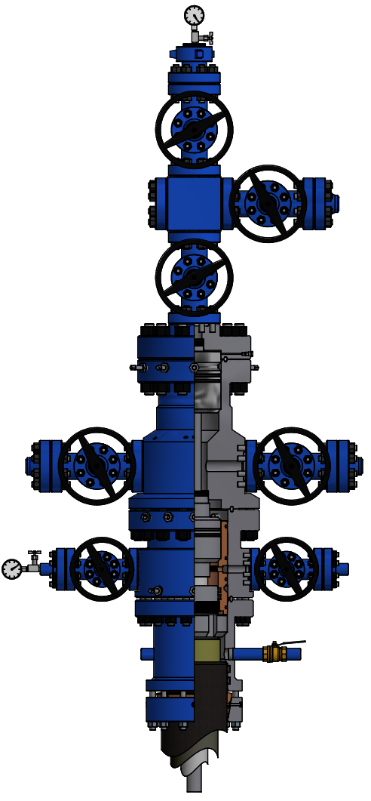
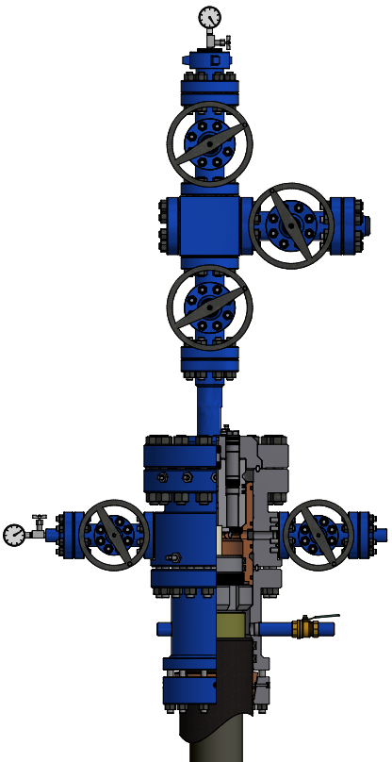
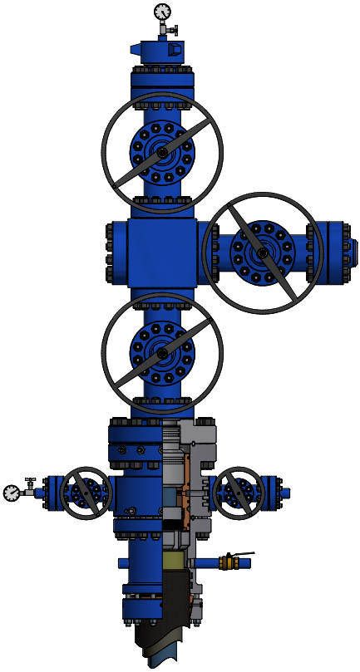
TIPOS DE CABEZALES

Slide 9
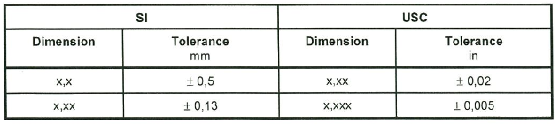
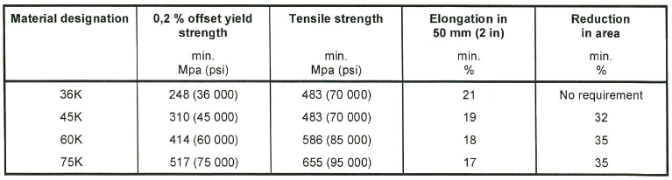
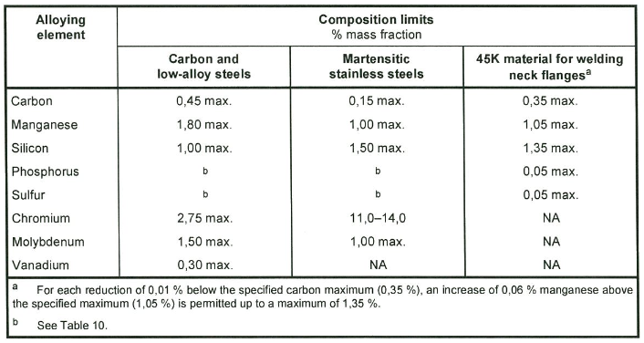
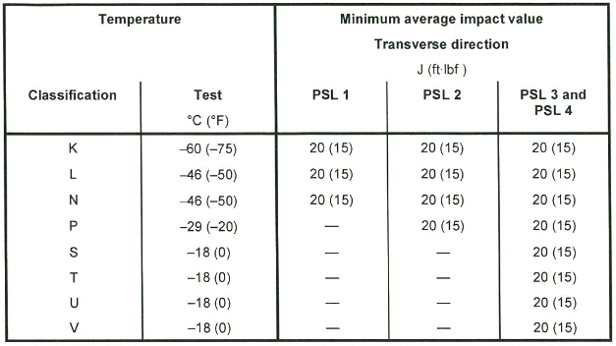
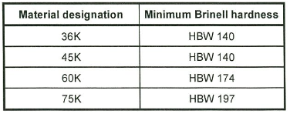
REQUERIMIENTOS DE DISEÑO DE LA NORMA API 6A
API 6A da todos los pasos a seguir para la elaboración de elementos y accesorios de cabezales desde materia prima hasta producto terminado

Slide 10
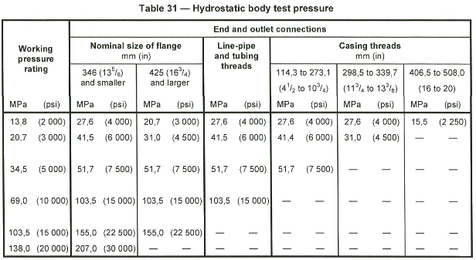
REQUERIMIENTOS PRUEBAS HIDROSTATICAS DE LA NORMA API 6A
Se detallan en los procedimiento de la empresa Válvulas del Pacifico

Slide 11
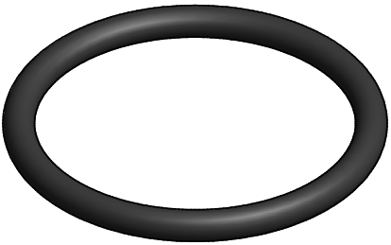
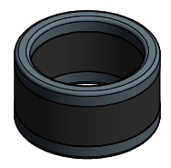
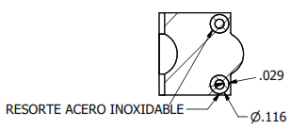
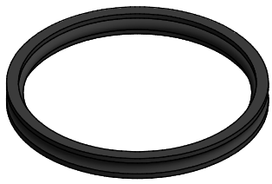
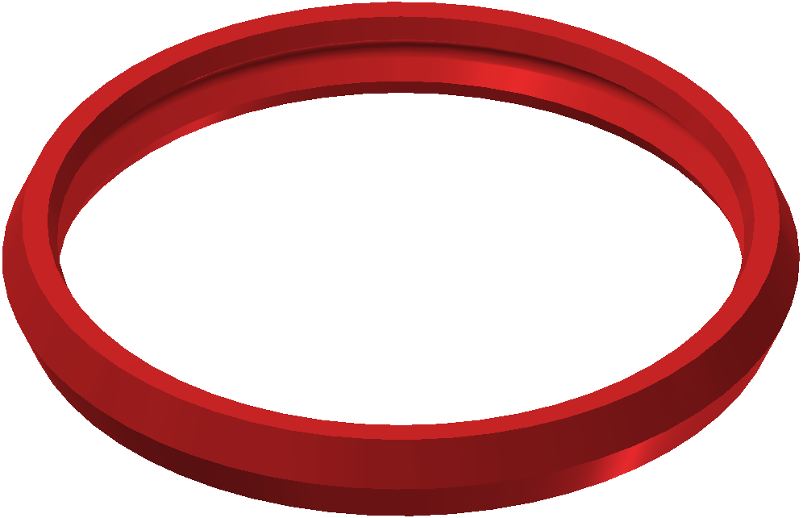
ELASTOMEROS DE ALTA PRESIÓN

Slide 12
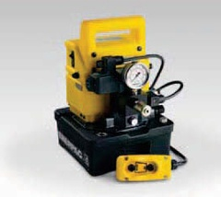
SELECCIÓN DE ALTERNATIVAS
Prototipo 1: Sistema tipo prensa hidráulica individual para cada válvula y sellos metálicos.

Slide 13
SELECCIÓN DE ALTERNATIVAS
Prototipo 1: Sistema tipo prensa hidráulica individual para cada válvula y sellos metálicos.
VENTAJAS
Rapidez de sellar las juntas
Fácil movilidad
Elimina torqueo en las juntas
DESVENTAJAS
Tiempo de colocación de válvulas
Necesita 3 prensas hidráulicas
Necesidad de bomba Enerpac

Slide 14
SELECCIÓN DE ALTERNATIVAS
Prototipo 2: Sistema tipo prensa hidráulica lineal y sellos metálicos

Slide 15
SELECCIÓN DE ALTERNATIVAS
Prototipo 2: Sistema tipo prensa hidráulica lineal y sellos metálicos
VENTAJAS
Rapidez de sello de juntas
Fácil ubicación en la cabina
Se elimina el torque de juntas
Facilidad de operación y montaje
DESVENTAJAS
Materiales, perfiles
Mayor peso
Requiere bomba enerpac

Slide 16

SELECCIÓN DE ALTERNATIVAS
Prototipo 3: Sistema tipo prensa manual y sellos no metálicos de Poliuretano

Slide 17
SELECCIÓN DE ALTERNATIVAS
Prototipo 3: Sistema tipo prensa manual y sellos no metálicos de Poliuretano
VENTAJAS
Sello de juntas manual
Ring gasket de poliuretano
Movilidad
Operación y montaje de valvulas
Elimina el torque para las juntas
DESVENTAJAS
Vida limitada de los ring gaskets
Precaución al ajustar las caras de las bridas

Slide 18
SELECCIÓN DE ALTERNATIVAS
Método Ordinal Corregido de Criterios Ponderados
Diseño: Cantidad, tamaño y complejidad de componentes, combinación de cargas a los que están sometidos
Mantenimiento: Facilidad de cambio de piezas de refacción, tiempos de cambios y facilidad en conseguir los repuestos
Fabricación: Facilidad de conseguir todos los elementos constituyentes, ya sea materia prima, elementos estándar, o elementos prefabricados como bombas hidráulicas, sellos elastómeros, metálicos, retenedores, rodamientos, etc.
Facilidad de operación del sistema: Tiempo de colocación de las válvulas, tiempo de fijación de las válvulas para empezar con las pruebas
Manejo y Movilidad
Ensamblaje de componentes del sistema: Facilidad de armado de las partes constituyentes del equipo
Tamaño: Espacio que ocupa en el área de trabajo
Aspecto Técnico | Puntaje
Influye más | 1
Influye igual | 0.5
Influye menos | 0

Slide 19
SELECCIÓN DE ALTERNATIVAS
Evaluación de peso específico de los aspectos técnicos
Operación > Diseño > Mantenimiento > Fabricación > Manejo y Movilidad > Ensamble = Tamaño
CRITERIO | Operación | Diseño | Mantenimiento | Fabricación | Manejo y Movilidad | Ensamble de Componentes | Tamaño | Σ+1 | Ponderación
Operación |  | 1 | 1 | 1 | 1 | 1 | 1 | 7 | 0.25
Diseño | 0 |  | 1 | 1 | 1 | 1 | 1 | 6 | 0.21
Mantenimiento | 0 | 0 |  | 1 | 1 | 1 | 1 | 5 | 0.18
Fabricación | 0 | 0 | 0 |  | 1 | 1 | 1 | 4 | 0.14
Manejo y Movilidad | 0 | 0 | 0 | 0 |  | 1 | 1 | 3 | 0.11
Ensamble de Componentes | 0 | 0 | 0 | 0 | 0 |  | 0.5 | 1.5 | 0.05
Tamaño | 0 | 0 | 0 | 0 | 0 | 0.5 |  | 1.5 | 0.05
 |  |  |  |  |  |  | Suma | 28 | 1.00

Slide 20
SELECCIÓN DE ALTERNATIVAS
Evaluación de peso específico de Operación
Prototipo 3 > Prototipo 2 > Prototipo 1
OPERACIÓN | Prototipo 1 | Prototipo 2 | Prototipo 3 | Σ+1 | Ponderación
Prototipo 1 |  | 0 | 0 | 1 | 0.17
Prototipo 2 | 1 |  | 0 | 2 | 0.33
Prototipo 3 | 1 | 1 |  | 3 | 0.50
 |  |  | Suma | 6 | 1
Evaluación de peso específico de Diseño
Prototipo 3 > Prototipo 2 > Prototipo 1
DISEÑO | Prototipo 1 | Prototipo 2 | Prototipo 3 | Σ+1 | Ponderación
Prototipo 1 |  | 0 | 0 | 1 | 0.17
Prototipo 2 | 1 |  | 0 | 2 | 0.33
Prototipo 3 | 1 | 1 |  | 3 | 0.50
 |  |  | Suma | 6 | 1

Slide 21
SELECCIÓN DE ALTERNATIVAS
Evaluación de peso específico de Manejo
Prototipo 3 = Prototipo 2 > Prototipo 1
MANEJO Y MOBILIDAD | Prototipo 1 | Prototipo 2 | Prototipo 3 | Σ+1 | Ponderación
Prototipo 1 |  | 0 | 0 | 1 | 0.17
Prototipo 2 | 1 |  | 0.5 | 2.5 | 0.42
Prototipo 3 | 1 | 0.5 |  | 2.5 | 0.42
 |  |  | Suma | 6 | 1
Conclusión | Operación | Diseño | Mantenimiento | Fabricación | Manejo y Movilidad | Ensamble de Componentes | Tamaño | Σ | Prioridad
Prototipo 1 | 0.04 | 0.04 | 0.03 | 0.04 | 0.02 | 0.01 | 0.03 | 0.20 | 3
Prototipo 2 | 0.08 | 0.07 | 0.06 | 0.04 | 0.04 | 0.02 | 0.01 | 0.33 | 2
Prototipo 3 | 0.13 | 0.11 | 0.09 | 0.07 | 0.04 | 0.03 | 0.01 | 0.48 | 1
Por lo tanto se fabricó el Prototipo 3

Slide 22

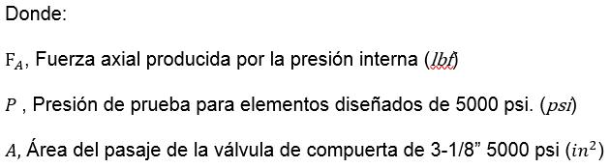


DISEÑO DE LOS ELEMENTOS

Slide 23
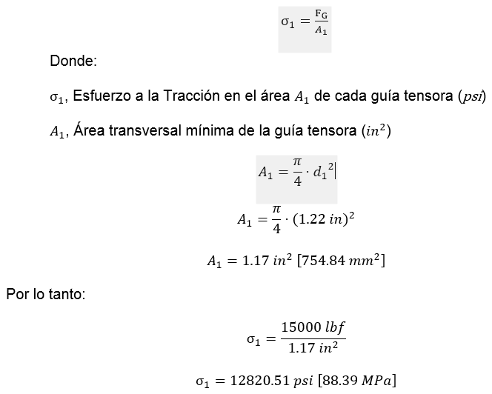
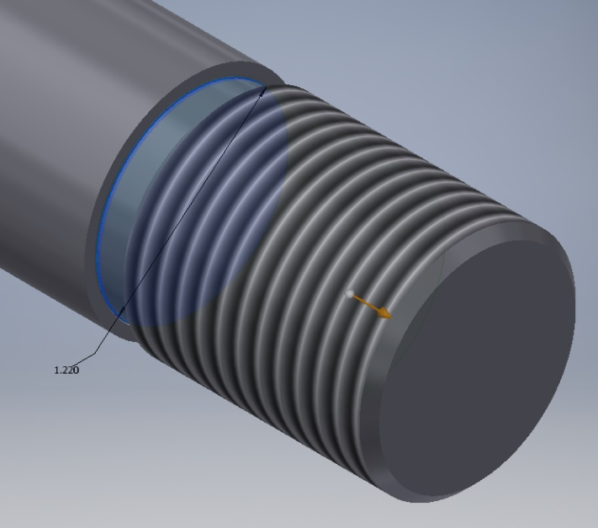
DISEÑO DE LOS ELEMENTOS
Cálculo de esfuerzos y factores en guías tensoras

Slide 24
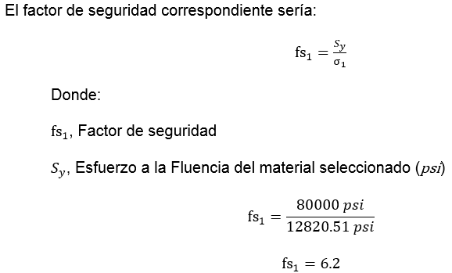
DISEÑO DE LOS ELEMENTOS
Cálculo de esfuerzos y factores en guías tensoras

Slide 25
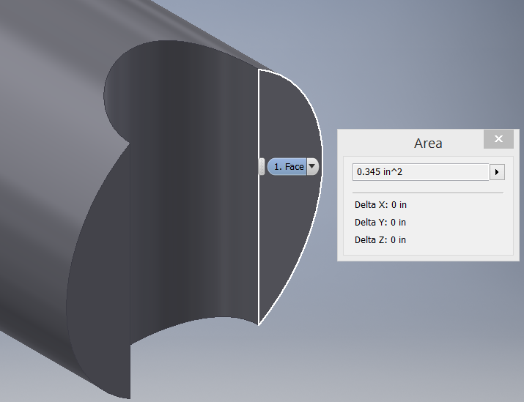

DISEÑO DE LOS ELEMENTOS
Cálculo de esfuerzos y factores en guías tensoras

Slide 26
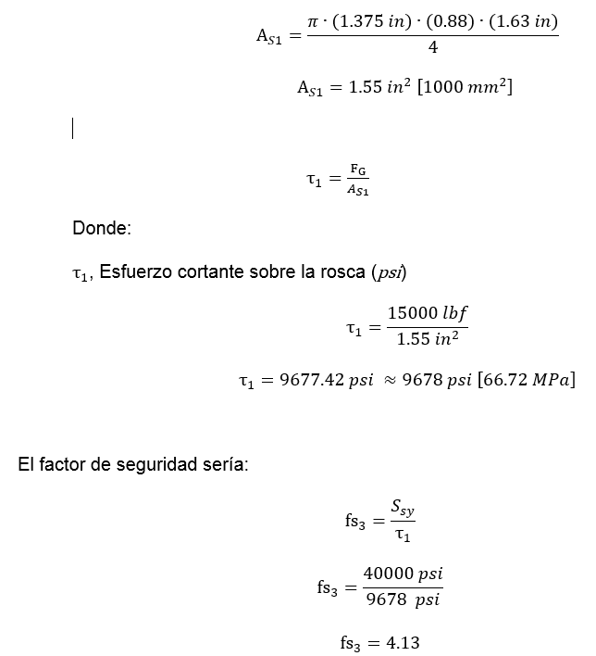
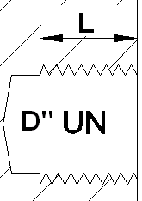
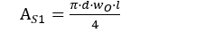
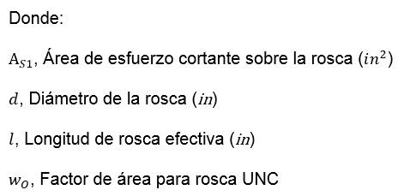
DISEÑO DE LOS ELEMENTOS
Cálculo de esfuerzos y factores en guías tensoras

Slide 27
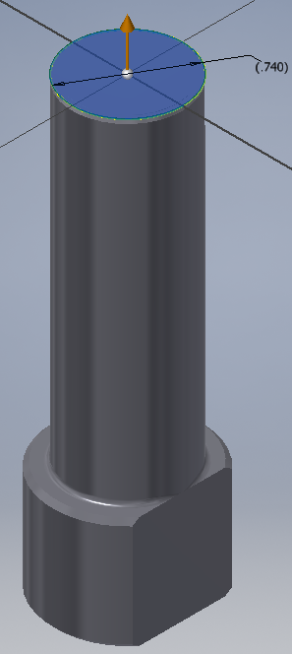
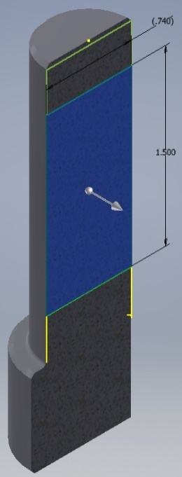
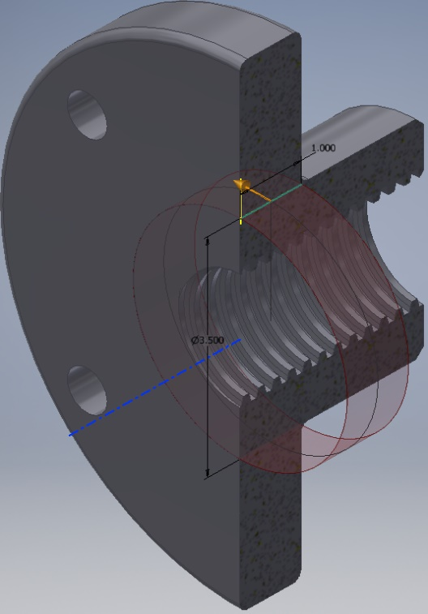
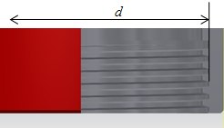
DISEÑO DE LOS ELEMENTOS
fs cortante = 2.3
fs aplastamiento = 5.9
fs cortante = 1.8
fs rosca ACME = 0.67 c/hilo

Slide 28
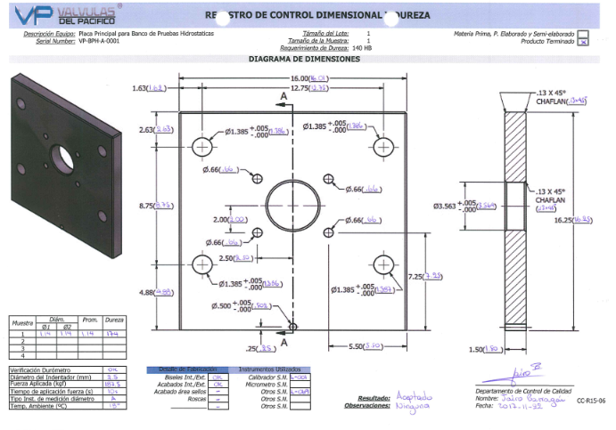
CONTROLES DIMENSIONALES

Slide 29
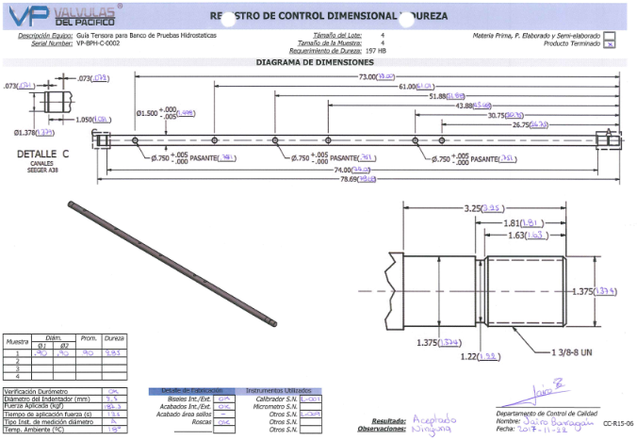
CONTROLES DIMENSIONALES

Slide 30
CONTROLES DIMENSIONALES
Item | Descripción | Número de Serie | Control Dimensional | Ensayo de dureza
1 | PLACA PRINCIPAL | VP-BPH-A-0001 | Aceptado | Aceptado
2 | PLACA RETENEDORA | VP-BPH-B-0001 | Aceptado | Aceptado
3 | GUIA TENSORA | VP-BPH-C-0001 al 0004 | Aceptado | Aceptado
4 | PASADOR RETENEDOR | VP-BPH-D-0001 al 0004 | Aceptado | Aceptado
5 | DISCO HEMBRA ACME | VP-BPH-E-0001 | Aceptado | Aceptado
6 | TORNILLO FIJADOR ACME | VP-BPH-F-0001 | Aceptado | Aceptado
7 | DISCO RETENEDOR | VP-BPH-G-0001 al 0002 | Aceptado | Aceptado
8 | DISCO INTERMEDIO | VP-BPH-H-0001 al 0002 | Aceptado | Aceptado
9 | BASE | VP-BPH-I-0001 | Aceptado | Aceptado
10 | TAPA | VP-BPH-J-0001 | Aceptado | Aceptado
11 | SOPORTE PARA VALVULAS | VP-BPH-K-0001 al 0006 | Aceptado | Aceptado

Slide 31
PRUEBAS HIDROSTATICAS

Slide 32
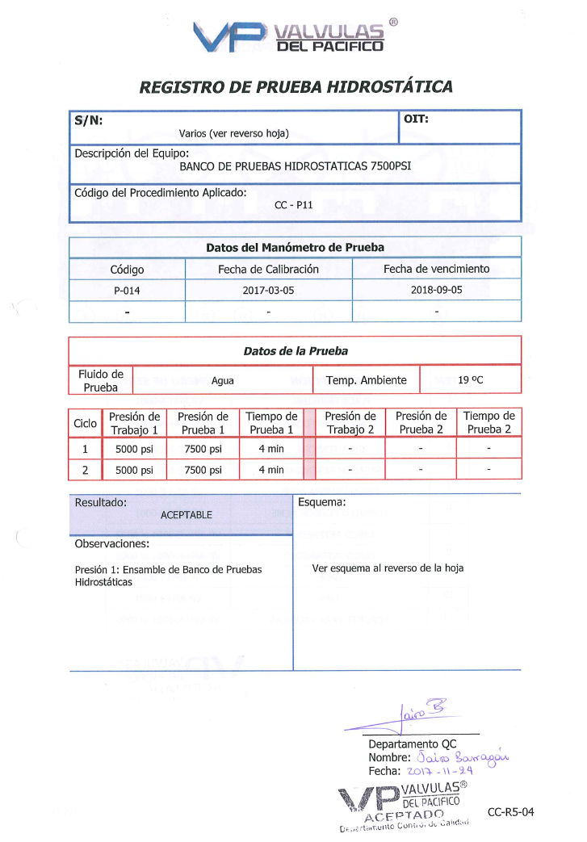
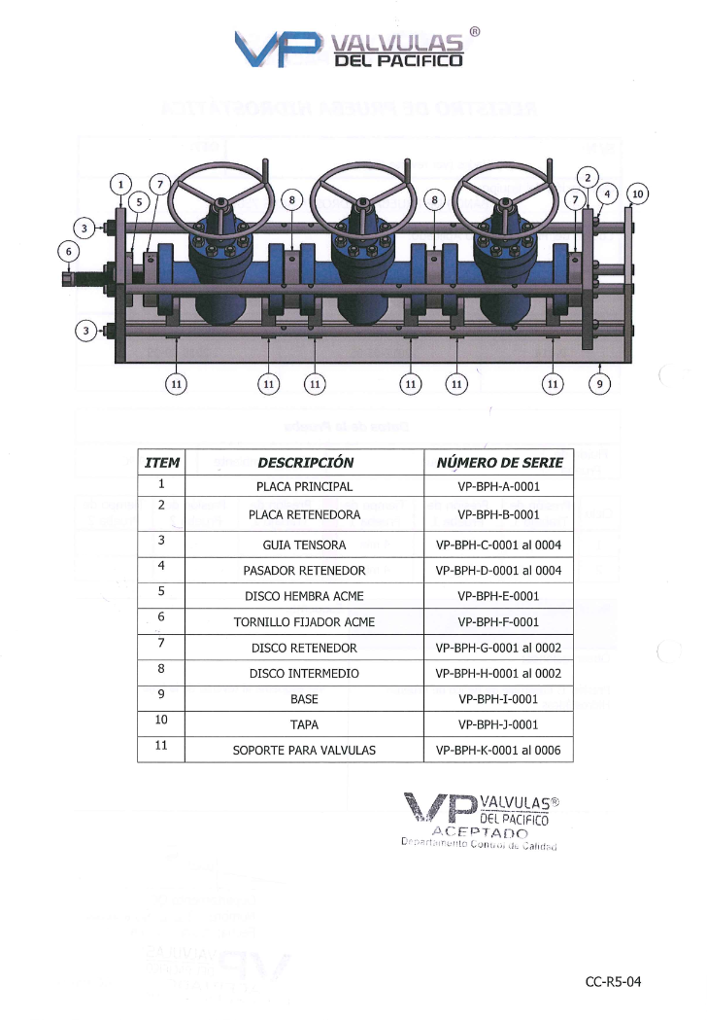
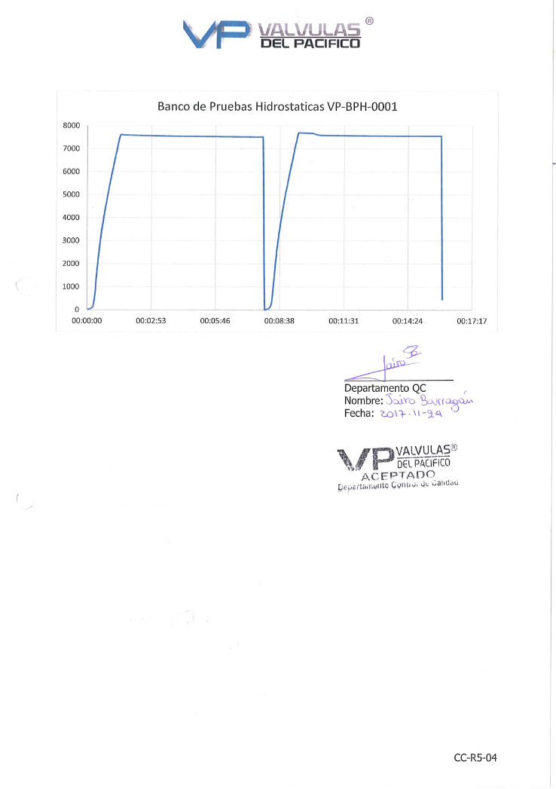
PRUEBAS HIDROSTATICAS

Slide 33
ANALISIS ECONÓMICO
COSTOS | VALOR ($)
Costos Directos | 2313.30
Costos Indirectos | 2331.62
TOTAL | 4644.92
 | Sin Banco de Pruebas | Con Banco de Pruebas
Tiempo en probar 1 válvula | 45 minutos | 15 minutos
 |  | TIEMPO DE PRUEBAS
AÑO | CANTIDAD DE VÁLVULAS | SIN BPH (horas) | CON BPH (horas) | TIEMPO AHORRADO (horas)
2017 | 60 | 45 | 15 | 30
2018 | 120 | 90 | 30 | 60
2019 | 180 | 135 | 45 | 90
2020 | 300 | 225 | 75 | 150

Slide 34
ANALISIS ECONÓMICO
COSTOS | VALOR ($)
Costos Directos | 2313.30
Costos Indirectos | 2331.62
TOTAL | 4644.92
 | Sin Banco de Pruebas | Con Banco de Pruebas
Tiempo en probar 1 válvula | 45 minutos | 15 minutos
 |  | TIEMPO DE PRUEBAS
AÑO | CANTIDAD DE VÁLVULAS | SIN BPH (horas) | CON BPH (horas) | TIEMPO AHORRADO (horas)
2017 | 60 | 45 | 15 | 30
2018 | 120 | 90 | 30 | 60
2019 | 180 | 135 | 45 | 90
2020 | 300 | 225 | 75 | 150

Slide 35
ANALISIS FINANCIERO
Mano de obra directa de Ensamble ($ 8.62)
Mano de obra indirecta ($ 21.59)
AÑO | CANTIDAD DE VALVULAS | AHORRO POR HORA ($) | TOTAL DE INGRESOS ($)
2017 | 60 | 15.11 | 906.30
2018 | 120 | 15.11 | 1812.60
2019 | 180 | 15.11 | 2718.90
2020 | 300 | 15.11 | 4531.50
DETALLE | 2017 | 2018 | 2019 | 2020
Ingresos | - | 1,812.60 | 2,718.90 | 4,531.50
Gastos | - | 133.75 | 133.75 | 250.00
Inversión | -4,644.92 | - | - | -
FCLP | -4,644.92 | 1,678.85 | 2,585.15 | 4,281.50
VAN | $2,984.09
TIR | 32%
Notes:
Con el VAN se procede a traer los flujos proyectados a valor presente, teniendo en nuestro proyecto un valor de USD 2.984,09 permite determinar que la inversión producirá ganancias y por tal motivo el proyecto es viable.
Por otra parte, el TIR es otro de los criterios que nos permite tomar decisiones. Una vez realizados los cálculos pertinentes, hemos obtenido un TIR de 32%, lo que nos permite determinar que el presente proyecto es rentable.

Slide 36
CONCLUSIONES
Se diseñó y construyó el banco de Pruebas Hidrostáticas con capacidad de 7500 psi exitosamente, cumpliendo con todos los requerimientos de diseño y pruebas definidas en la Norma API 6A, logrando reducir en un 33% el tiempo de prueba hidrostática por cada válvula y por lo tanto también el tiempo de exposición de los operarios.
Notes:
Con el VAN se procede a traer los flujos proyectados a valor presente, teniendo en nuestro proyecto un valor de USD 2.984,09 permite determinar que la inversión producirá ganancias y por tal motivo el proyecto es viable.
Por otra parte, el TIR es otro de los criterios que nos permite tomar decisiones. Una vez realizados los cálculos pertinentes, hemos obtenido un TIR de 32%, lo que nos permite determinar que el presente proyecto es rentable.

Slide 37
CONCLUSIONES
Se validaron cada uno de los elementos mediante controles en proceso, controles dimensionales, ensayos de dureza, pruebas de ensamble y pruebas hidrostáticas.
Se realizó un análisis económico financiero en el cual se demostró que el proyecto es viable
Notes:
Con el VAN se procede a traer los flujos proyectados a valor presente, teniendo en nuestro proyecto un valor de USD 2.984,09 permite determinar que la inversión producirá ganancias y por tal motivo el proyecto es viable.
Por otra parte, el TIR es otro de los criterios que nos permite tomar decisiones. Una vez realizados los cálculos pertinentes, hemos obtenido un TIR de 32%, lo que nos permite determinar que el presente proyecto es rentable.

Slide 38
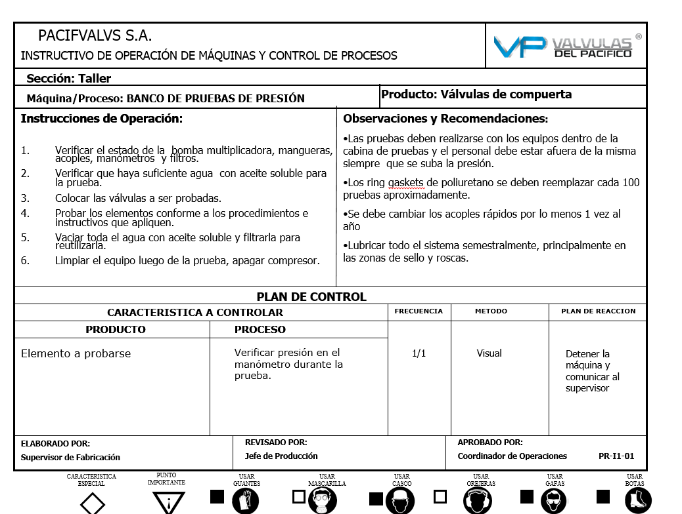
RECOMENDACIONES
Para el correcto funcionamiento del equipo se recomienda tener siempre cerca de la máquina el Instructivo de Operación PR-I1-01 .
Notes:
Con el VAN se procede a traer los flujos proyectados a valor presente, teniendo en nuestro proyecto un valor de USD 2.984,09 permite determinar que la inversión producirá ganancias y por tal motivo el proyecto es viable.
Por otra parte, el TIR es otro de los criterios que nos permite tomar decisiones. Una vez realizados los cálculos pertinentes, hemos obtenido un TIR de 32%, lo que nos permite determinar que el presente proyecto es rentable.

Slide 39
RECOMENDACIONES
Se recomienda analizar la factibilidad de automatización del sistema
Notes:
Con el VAN se procede a traer los flujos proyectados a valor presente, teniendo en nuestro proyecto un valor de USD 2.984,09 permite determinar que la inversión producirá ganancias y por tal motivo el proyecto es viable.
Por otra parte, el TIR es otro de los criterios que nos permite tomar decisiones. Una vez realizados los cálculos pertinentes, hemos obtenido un TIR de 32%, lo que nos permite determinar que el presente proyecto es rentable.

Slide 40
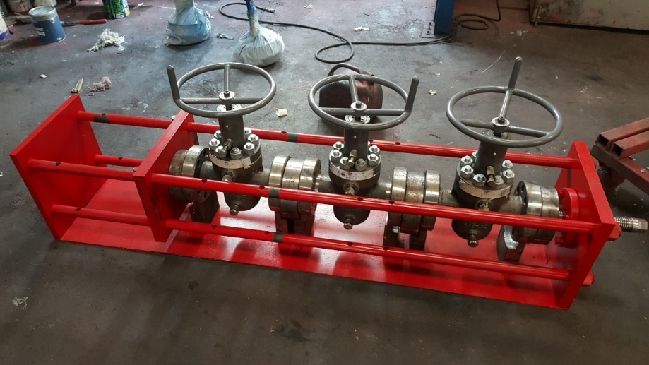
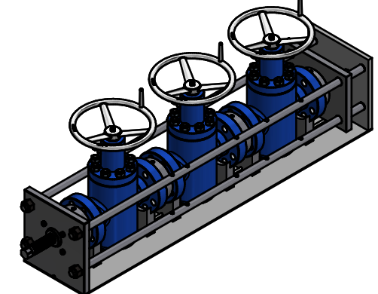
PRUEBAS Y VALIDACION
Notes:
Con el VAN se procede a traer los flujos proyectados a valor presente, teniendo en nuestro proyecto un valor de USD 2.984,09 permite determinar que la inversión producirá ganancias y por tal motivo el proyecto es viable.
Por otra parte, el TIR es otro de los criterios que nos permite tomar decisiones. Una vez realizados los cálculos pertinentes, hemos obtenido un TIR de 32%, lo que nos permite determinar que el presente proyecto es rentable.

Slide 41
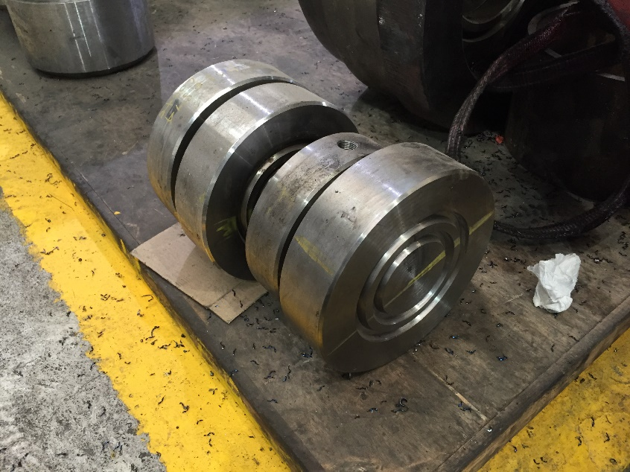
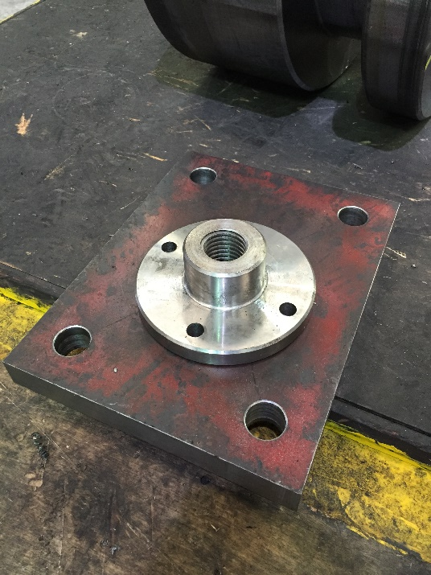
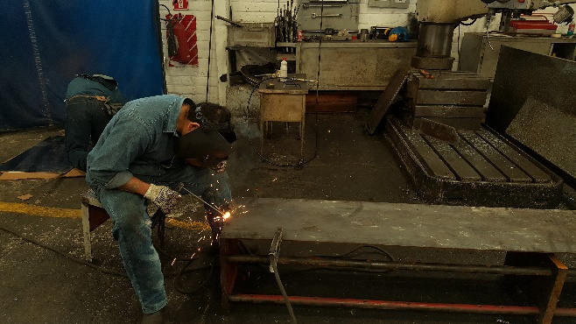
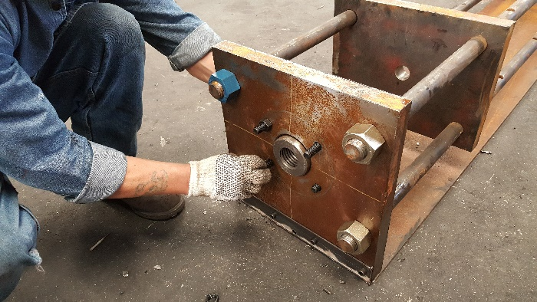
PRUEBAS Y VALIDACION
Notes:
Con el VAN se procede a traer los flujos proyectados a valor presente, teniendo en nuestro proyecto un valor de USD 2.984,09 permite determinar que la inversión producirá ganancias y por tal motivo el proyecto es viable.
Por otra parte, el TIR es otro de los criterios que nos permite tomar decisiones. Una vez realizados los cálculos pertinentes, hemos obtenido un TIR de 32%, lo que nos permite determinar que el presente proyecto es rentable.

Slide 42
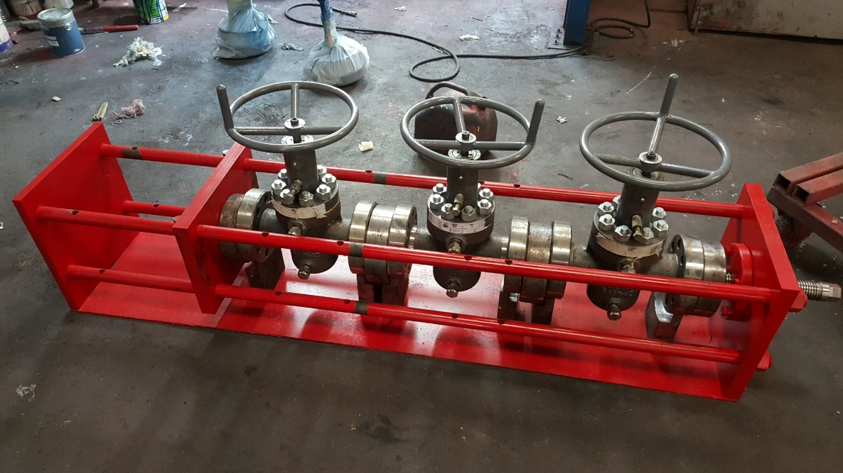
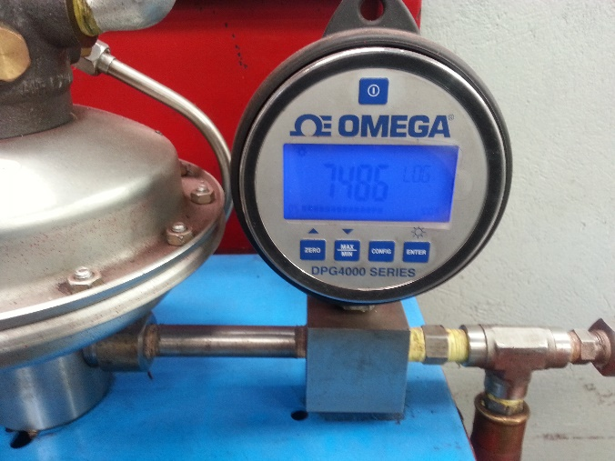
PRUEBAS Y VALIDACION
Notes:
Con el VAN se procede a traer los flujos proyectados a valor presente, teniendo en nuestro proyecto un valor de USD 2.984,09 permite determinar que la inversión producirá ganancias y por tal motivo el proyecto es viable.
Por otra parte, el TIR es otro de los criterios que nos permite tomar decisiones. Una vez realizados los cálculos pertinentes, hemos obtenido un TIR de 32%, lo que nos permite determinar que el presente proyecto es rentable.

Slide 43

MUCHAS GRACIAS
Notes:
Con el VAN se procede a traer los flujos proyectados a valor presente, teniendo en nuestro proyecto un valor de USD 2.984,09 permite determinar que la inversión producirá ganancias y por tal motivo el proyecto es viable.
Por otra parte, el TIR es otro de los criterios que nos permite tomar decisiones. Una vez realizados los cálculos pertinentes, hemos obtenido un TIR de 32%, lo que nos permite determinar que el presente proyecto es rentable.

